Slide 1
Игра-Викторина по ПДД «Дорожное панно - Безопасный путь»
Для детей старшего дошкольного возраста
в онлайн формате
Воспитатель Тимощенко Дарья Николаевна
МАДОУ ДСКН №7 г.Сосновоборска

Slide 2
Пояснительная записка
Методическая разработка по профилактике детского дорожно - транспортного травматизма « Дорожное панно- Безопасный путь»
Разработана для воспитанников старшего дошкольного возраста. Проводится в формате онлайн игры - викторины.

Slide 3
Цель:
Привить навыки безопасного поведения на дорогах
Закрепить знания детей дошкольного возраста по ПДД
Ввести в обучение воспитанников онлайн формат викторин и игр.

Slide 4
Задачи:
Углубить и закрепить знания по ПДД
Развивать логику, мышление, смекалку, творческие способности, интерес к игровым заданиям в онлайн – формате
Формировать желание соблюдать правила дорожного движения
Прививать и воспитывать культуру безопасного поведения на дорогах, используя в обучении онлайн формат игр и викторин.

Slide 5
ВИКТОРИНА

Slide 6
1. Отгадай загадку
Тут машина не пойдет. Главный тут - пешеход. Чтоб друг другу не мешать, Нужно справа путь держать.(Тротуар)
! Нарисуйте Отгадку на листе бумаги формат А4.
Наш автобус ехал – ехал, И к площадочке подъехал. А на ней народ скучает, молча транспорт ожидает.
(Остановка)
! Нарисуйте Отгадку на листе бумаги формата А4

Slide 7
ЗАГАДКИ
Грозно мчат автомобили, как железная река, Чтоб тебя не раздавили, словно хрупкого жука, Под дорогой, словно грот, Есть…
(Подземный переход)
! Нарисуй отгадку на листе формата А4
Что за лошадь, вся в полоску, На дороге загорает, Люди едут и идут, а она не убегает. (пешеходный переход)
! Нарисуй отгадку на листе формата А4

Slide 8
ЗАГАДКИ
Пешеходам объясняет, Как дорогу перейти, Он сигналы зажигает, Помогая нам в пути
( Светофор)
! Нарисуй отгадку на листе формата а4
Дом на рельсах тут, как тут , Всех умчит он в пять минут. Ты садись и не зевай, отправляется..
( трамвай)
! Нарисуй отгадку на листе формата а4

Slide 9
ЗАГАДКИ
Пьет бензин, как молоко, может бегать далеко. Возит грузы и людей, ты знаком, конечно с ней. Обувь носит из резины, Называется…(машина)
! Нарисуй отгадку на листе формата а4
Тихо ехать нас обяжет, поворот вблизи покажет. И напомнит, что и как, вам в пути..(дорожный знак)
! Нарисуй отгадку на листе формата а4

Slide 10
2. Отгадай дорожный знак
ВНИМАНИЕ ДЕТИ ПЕШЕХОДНЫЙ ПЕРЕХОД

Slide 13
3. Физминутка
Встали- попрыгали
Наклоны влево вправо
Глазки закрываем- светофор мы представляем: красный, желтый и зеленый- все цвета мы знаем!!!

Slide 14
4.Вопрос - Ответ
На какое животное похож пешеходный переход? ( Зебра)
Многоместный автомобиль для перевозки пассажиров? (Автобус)
Если вся я встану, то до неба достану? (дорога)
Что помогает тебе перейти дорогу? (светофор)
Кто ходит по тротуару? (пешеход)
Кто управляет автомобилем? ( водитель)
Что возит грузы и людей, пьет бензин? (автомобиль)
Где люди ждут автобус? (остановка)
Здесь не катится автобус, трамваи здесь не пройдут, здесь спокойно пешеходы вдоль улицы идут? ( тротуар)
Где правильно играть в мяч? ( во дворе)

Slide 15
ДОРОЖНОЕ ПАННО «Безопасный путь»
Панно- картина, изготавливаемая из различного материала, и служащая украшением в доме, или другом помещении.

Slide 16
5. Сделай Дорожное панно!
Из нарисованных Отгадок Формата А4 ( то что рисовали в первом задании, отгадывая загадки)-соберите настоящее панно- дорожную картину
тротуар, пешеходный переход, остановка, подземный переход, светофор, автомобиль, дорожный знак.
Из ваших рисунком возможно собрать и картину и пазл!

Slide 17
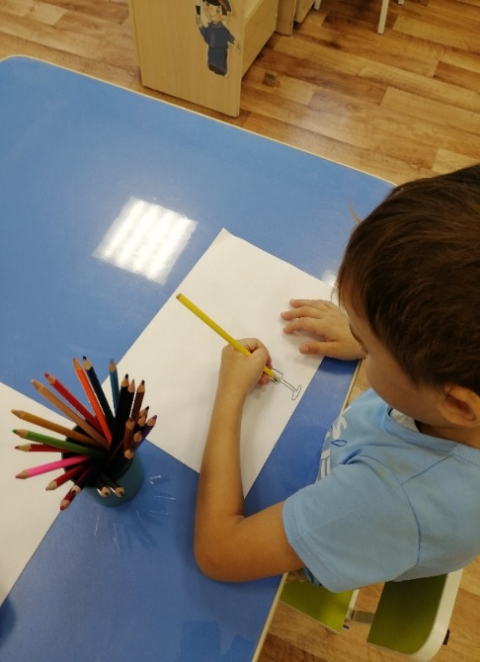
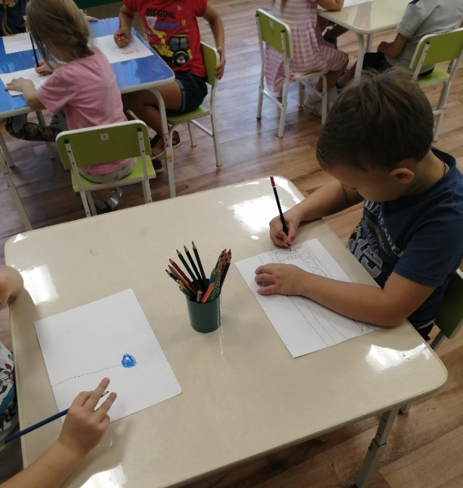
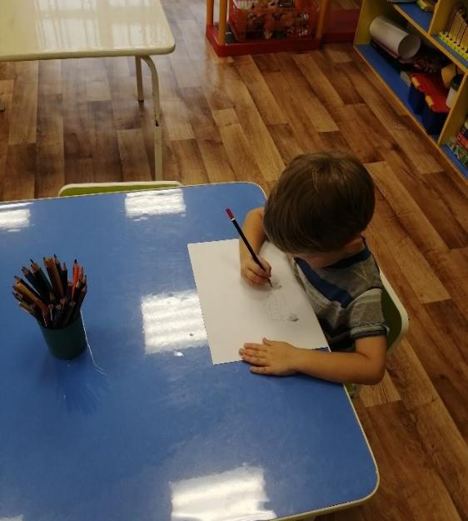
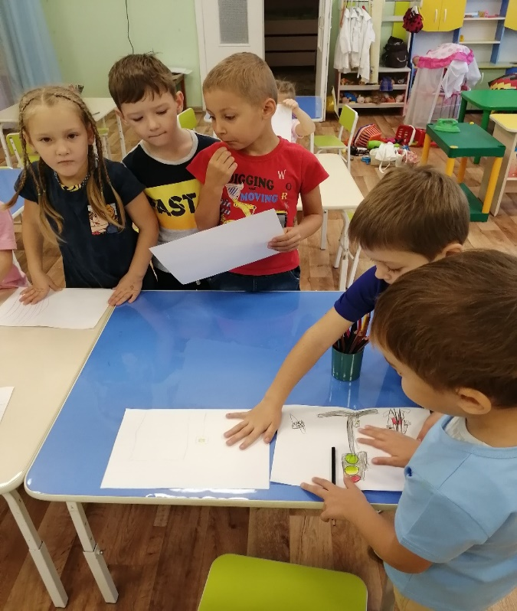
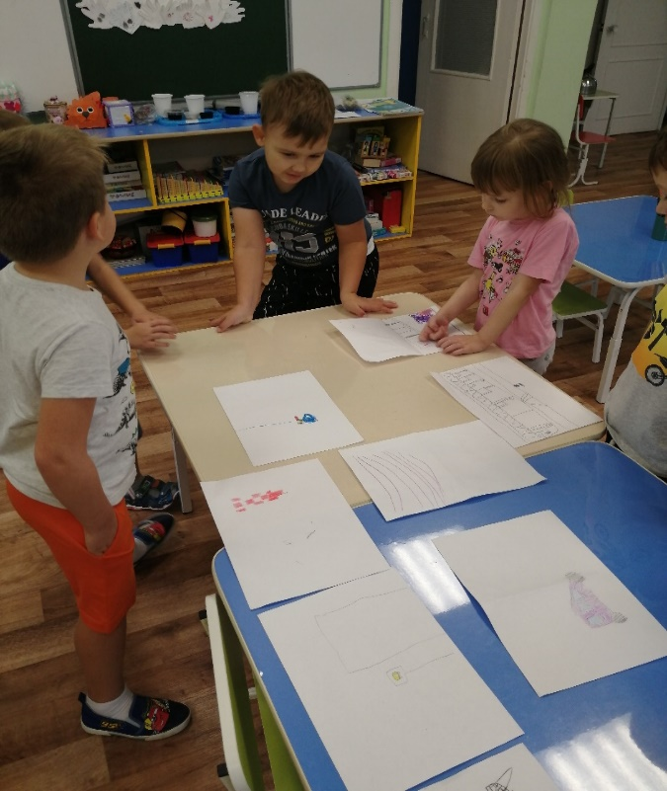

Slide 18
Безопасный Путь!
Вы сможете использовать панно для игр, украсить им стену, или даже подарить! А можете нарисовать еще!
Изучайте правила, играйте вместе с мамой и папой, всей семьей, с друзьями!
Желаю всем соблюдать правила дорожного движения, помнить о безопасности!

Slide 19
Спасибо за внимание!

